Slide 1

2018
프로젝트 1주차 발표

Slide 2






프로젝트 내용

Slide 3
프로젝트 내용

Slide 4
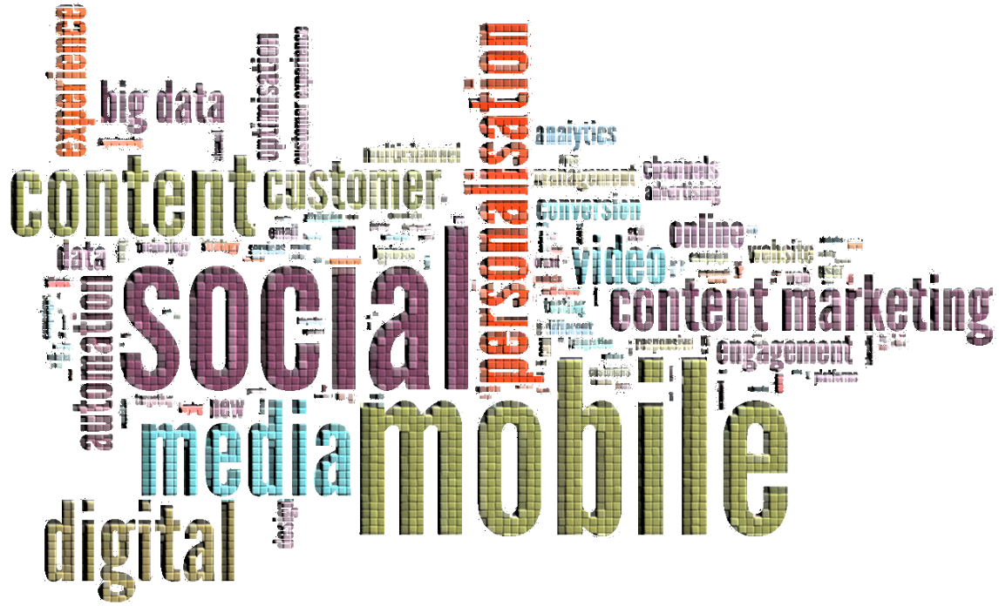


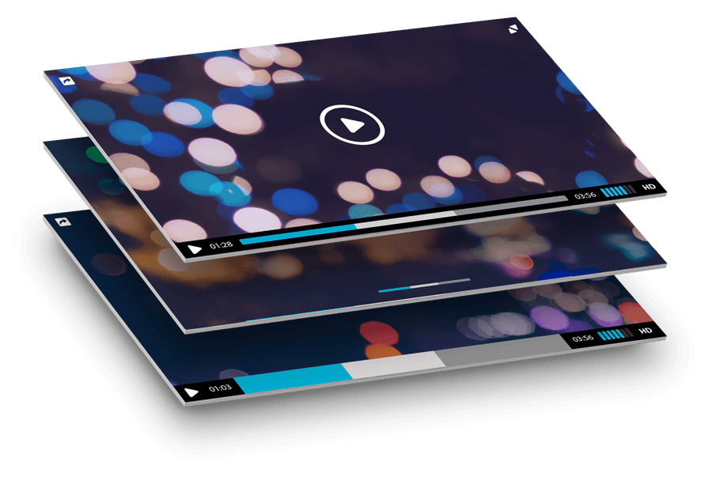

Slide 5

광고 영상 포털
매일매일 쏟아져 나오는 영상과 광고가 많지만
일일이 찾아서 보기 어려움
국내 사이트가 있고, 내용이 나쁘지 않지만
사용자 입장에서 접근성이 매우 떨어짐
일반사용자 외에 기업의 광고 영상 수요와
중요도가 해마다 늘어나고 있는 추세

Slide 6
선정 이유

Slide 7
국내 기존 웹페이지
http://www.tvcf.co.kr/

Slide 8
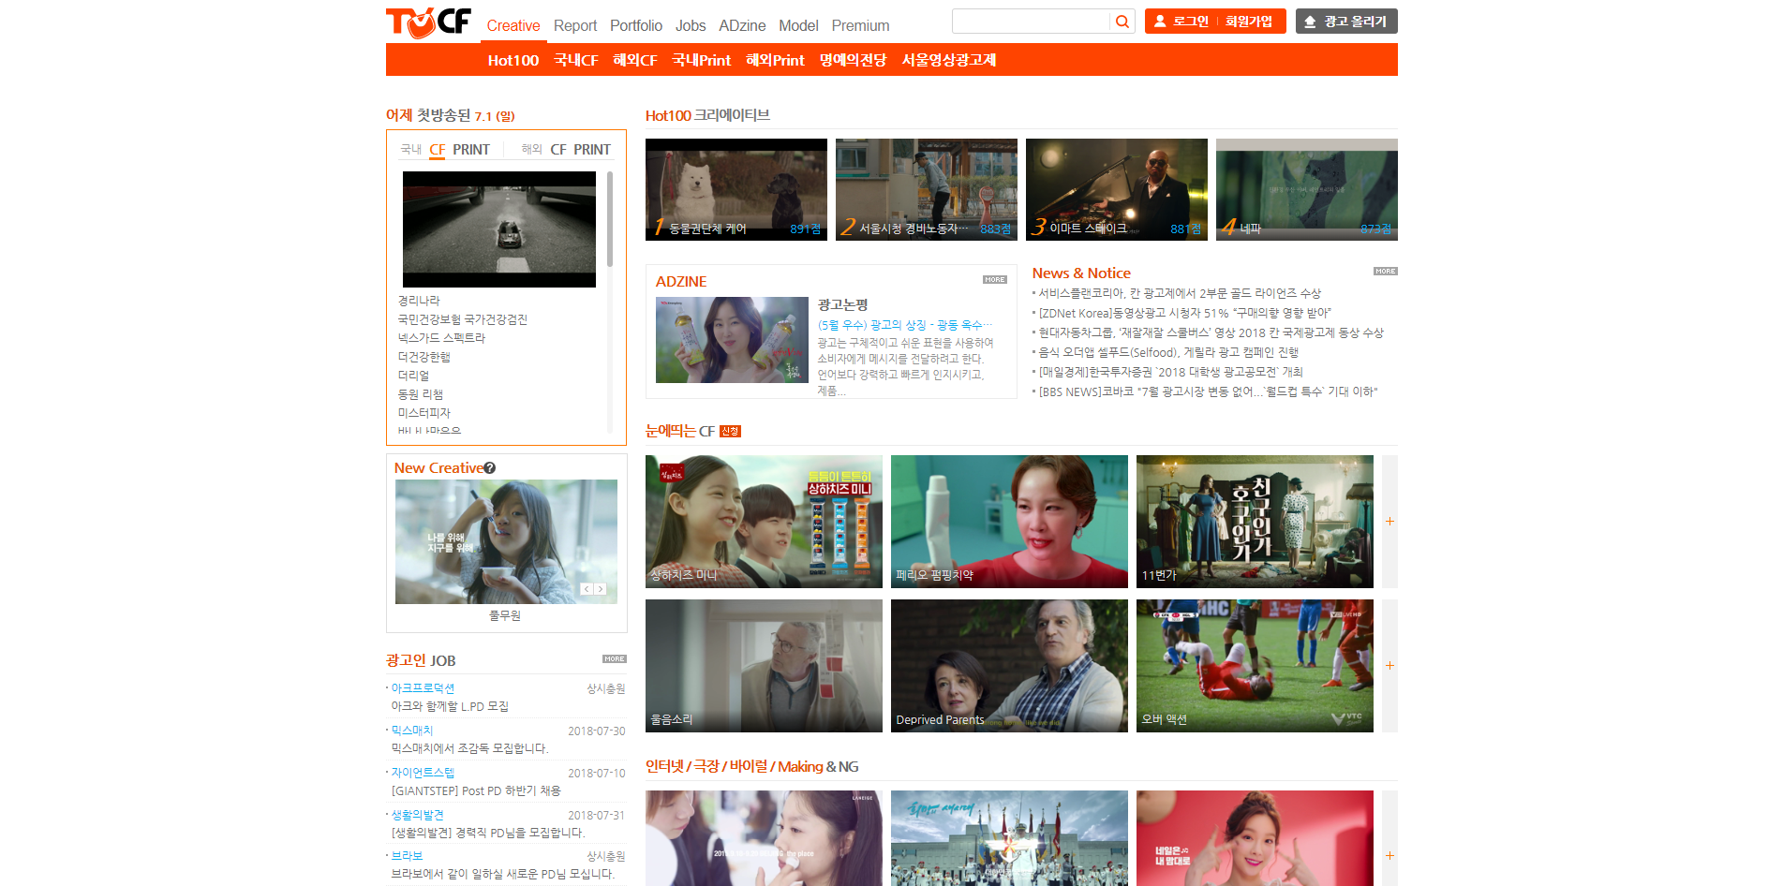

Slide 9
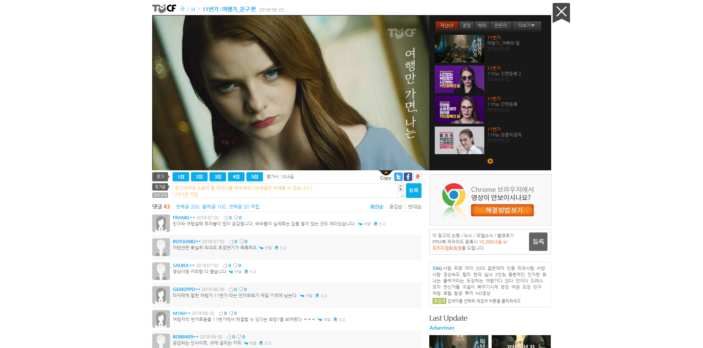

Slide 10
레퍼런스 웹페이지
https://www.adsoftheworld.com/

Slide 11
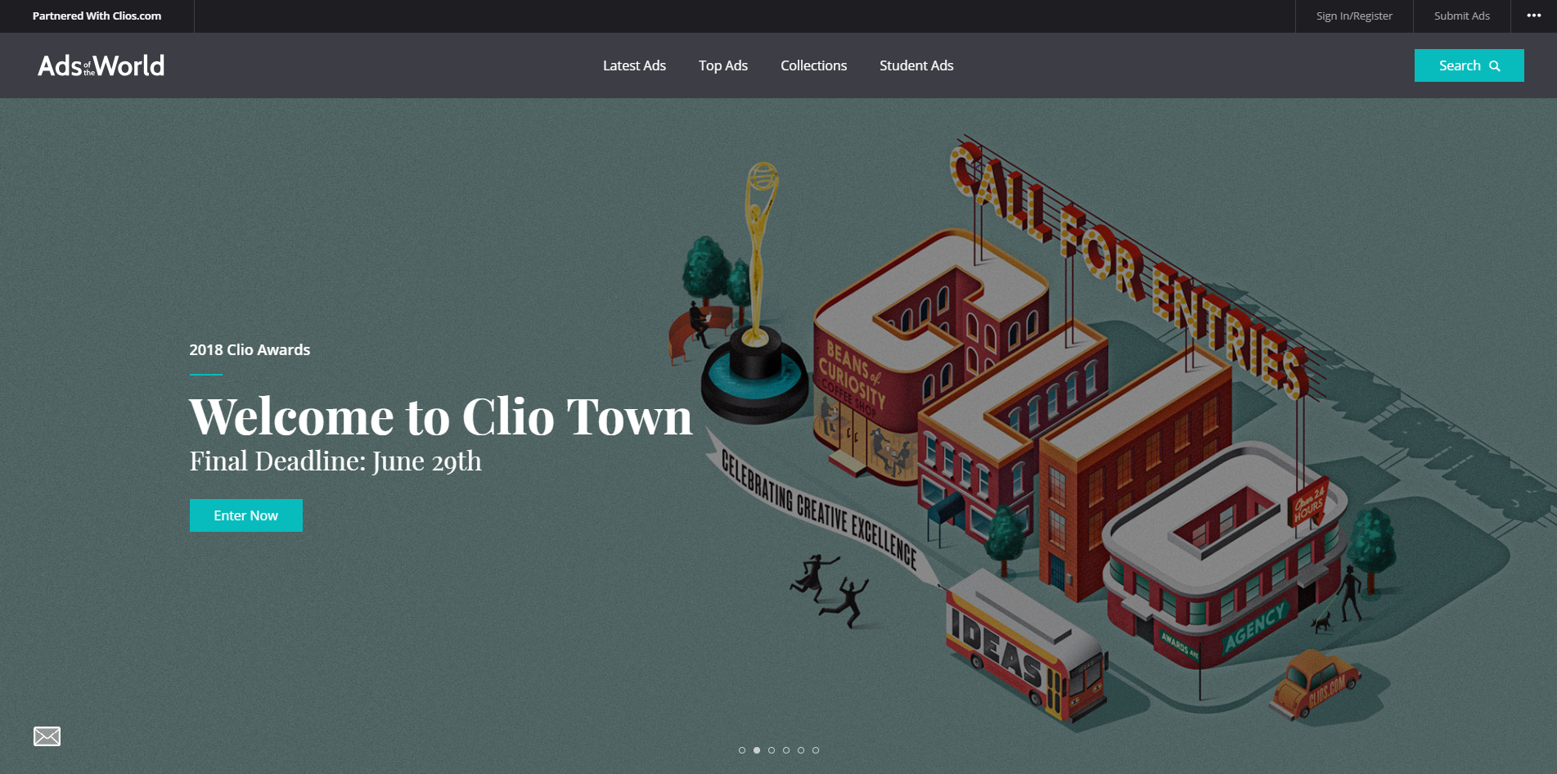

Slide 12
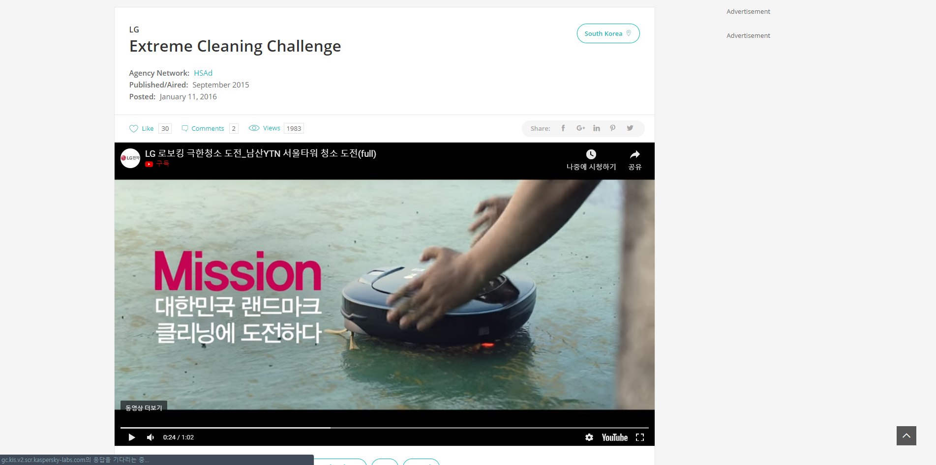

Slide 13
프로젝트 목표

Slide 14
AS-IS
TO-BE
국내 사이트의 장단점 분석
해외 레퍼런스 분석
사용자 니즈 파악
국내 사이트의 장점과
해외 레퍼런스의 장점 결합
국내 사용자 입장에서
접근성 높은 UX/UI 구성
필수로 있어야 할 기능 구현
사용자의 접근성을 높일 수 있는 UX/UI 개선

Slide 15
프로젝트 계획

Slide 16
프로젝트 진행과정
프로젝트 선정
계획/목표 수립
기능/UI 구현
배운 기능을 구현 할 수 있는가
실현 가능한 주제인가
너무 흔한 주제는 아닌가
업무 분담
일정표 작성
기능 구현을 어느 정도 할
것인지 구체적인 계획 수립
구현하려는 기능이
제대로 작동하는가
프로그램에서 충돌은 없는가
사용하기 편한가
일정 내에 마무리 하였는가

Slide 17
개발 환경
TOOL
WINDOWS 7 / 10
FRAMEWORK
- Spring FrameWork 4.2.4
- Java / JSP / HTML5
- Tomcat 9.0
DB
ORACLE 11g

Slide 18
조직도
최승호
신종찬
윤용선
이학성
팀장
개발 및 UI/UX
개발 및 UI/UX
테스트
개발 및 UI/UX
데이터 수집
개발 및 UI/UX
DB 구축

Slide 19
1차 계획

Slide 20
개발 일정표
일정 | 3~6일 |  |  | 7 ~ 12일 |  |  | 13 ~ 18일 |  | 19 ~ 27일 |  | 28
DB 설계
데이터 수집
웹 디자인
DB 구축
로그인 페이지
회원 가입
광고게시판
고객 센터
관리자페이지
프로젝트 종료

Slide 21
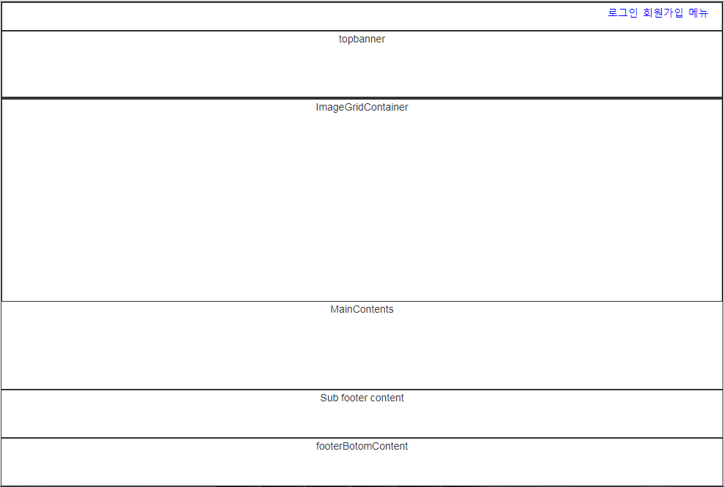
화면 구성도
메인 헤더
탑 배너
이미지 캐러셀
메인 컨텐츠
서브 푸터
메인 푸터
로그인 메뉴

Slide 22
메뉴 트리
메뉴 | 1 | 2 | 3 | 4 | 5 | 비고
1단계 | 회원가입 | 로그인 | 메뉴 | 관리자메뉴 | 메인페이지
2단계 |  | 정보수정 | 공지사항 | 회원 조회 | 광고게시판
3단계 |  | 탈퇴 | 문의사항 | 회원 정보변경 | 최신순
4단계 |  | 로그아웃 | 사용자 광고등록 | 광고 등록 | 2) 인기순
5단계 |  |  |  | 공지사항 작성 및 삭제 | 3) 조회순
6단계 |  |  |  | 문의사항 작성 및 삭제 | 좋아요 기능

Slide 23
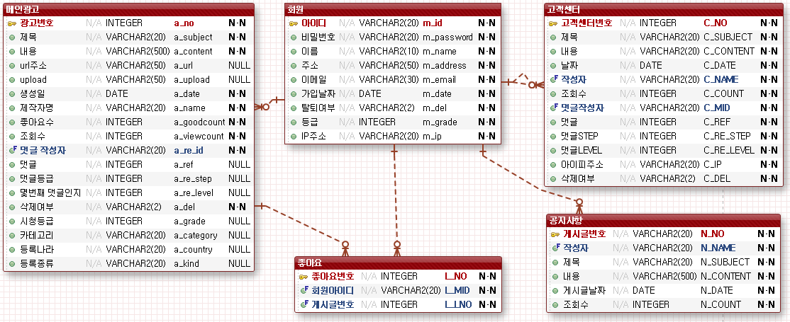
ERD 구성

Slide 24
감사합니다

